Slide 1
홈가든 컬렉션 보상

Slide 2
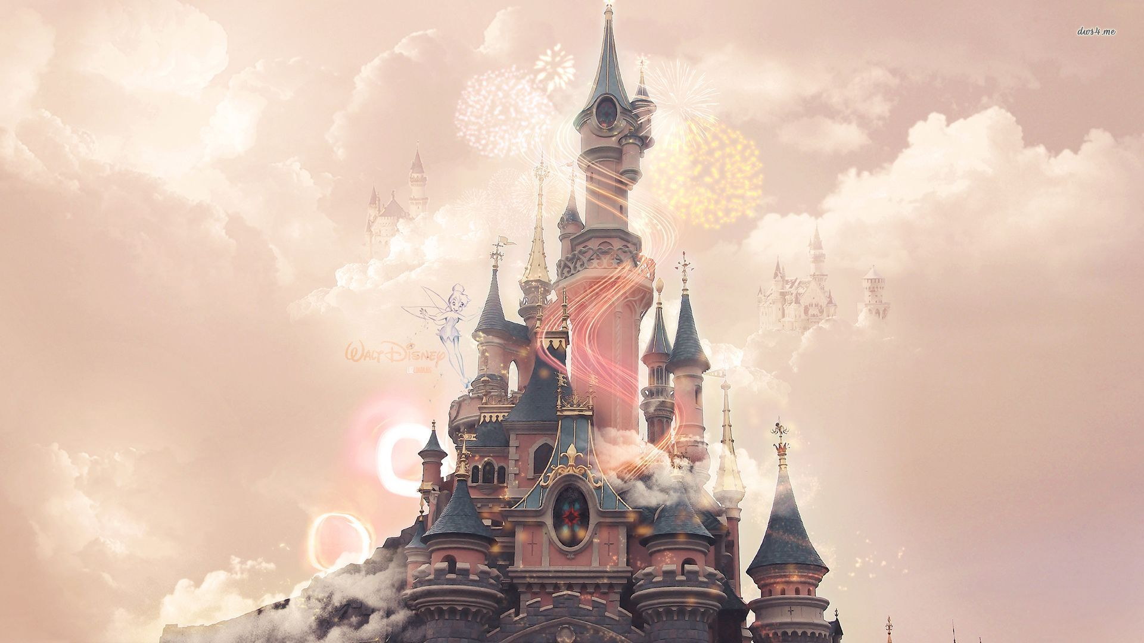

디즈니 성이 보이는 아웃도어 2종
디즈니 성이 보이는 아웃도어로 스페셜 컬렉션을 완성했을 때는 디즈니 성(낮)을 지급하고,
스페셜+ 컬렉션을 완성했을 때는 디즈니 성(밤)을 지급한다.
낮에는 디즈니 성 주위에 무지개가 있고,
밤에는 디즈니 성 주위에 폭죽이 터지면서 성 주위를 스팟 라이트가 비춰준다.
(밤이 낮보다 더 화려함.)
스페셜 컬렉션 완성 보상 : 디즈니 성(낮)
스페셜 컬렉션 완성 보상 : 디즈니 성(밤)

Slide 3
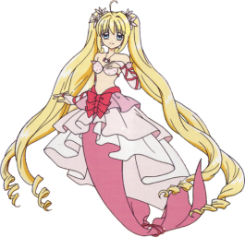
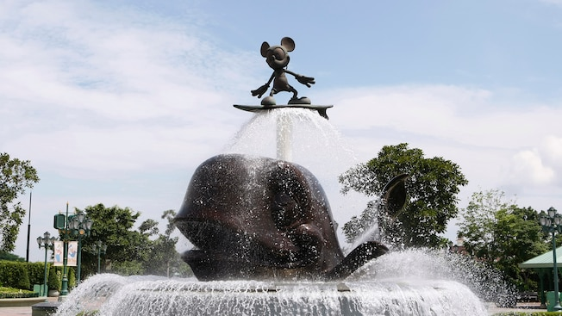
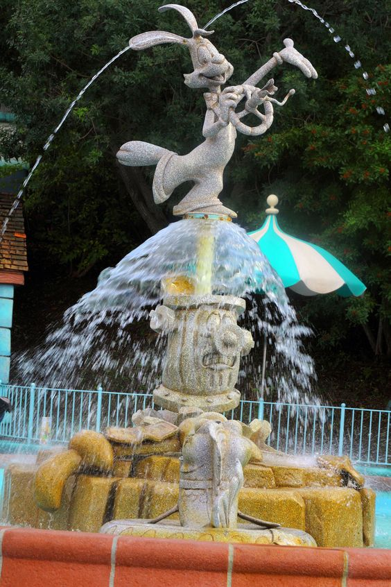
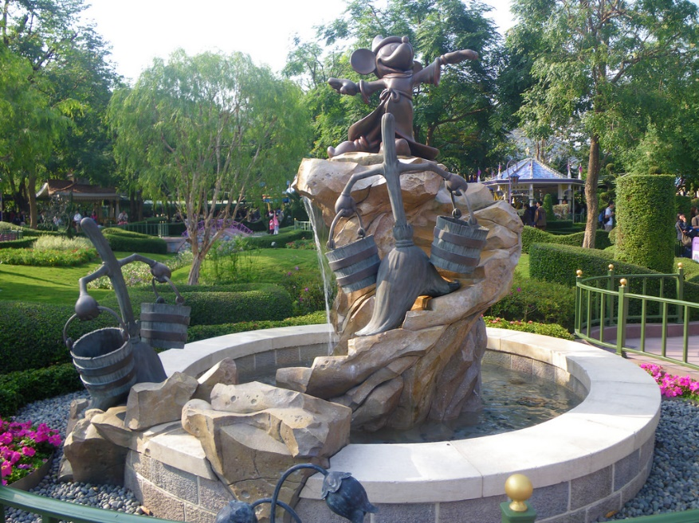
디즈니 성이 보이는 아웃도어 1종 + 디즈니 분수 모양 화분
디즈니 성이 보이는 아웃도어로 스페셜 컬렉션을 완성했을 때는 디즈니 분수모양 화분을 지급하고,
스페셜+ 컬렉션을 완성했을 때는 디즈니 성 아웃도어(밤)을 지급한다.
디즈님 성 아웃도어(밤)의 경우 앞서 언급한 것과 동일하다.
디즈니 분수 모양 화분은 아래와 같이 동화 속 이야기가 그려진 화분 위로 작물을 심을 수 있도록 된 화분.
일반 화분보다 크고 거대하며 작물 주위로 물이 뿜어져 나오는 이펙트가 생성된다.

Slide 4
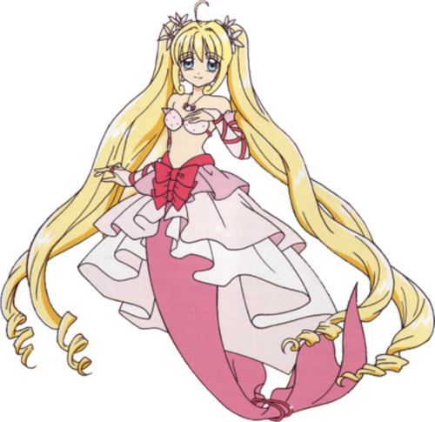
디즈니 분수 모양 화분
아래와 같이 물이 뿜어져 나오고 중간 가장 높은 곳에 작물을 심을 수 있다.

Slide 5
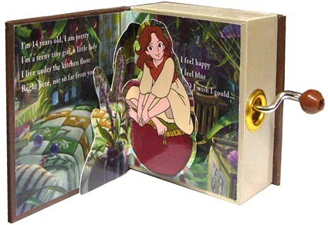
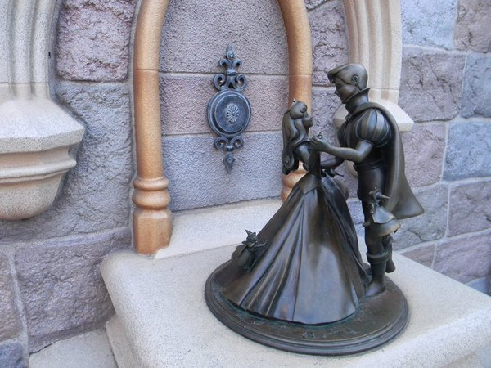
디즈니 성이 보이는 아웃도어 1종 + 디즈니 공주 동상
디즈니 성이 보이는 아웃도어로 스페셜 컬렉션을 완성했을 때는 디즈니 공주 동상을 지급하고,
스페셜+ 컬렉션을 완성했을 때는 디즈니 성 아웃도어(밤)을 지급한다.
디즈님 성 아웃도어(밤)의 경우 앞서 언급한 것과 동일하다.
디즈니 공주 동상의 경우 아래와 같이 공주와 왕자가 서로 키스하고 있는 모습을 동상처럼 만들어 둔다.
그리고 유저는 그 주위 의자에 앉을 수 있다.

Slide 6
